Slide 1
01:28
1월26일
53%
Sweetleep
15조
홍성표 고민욱 박대영 서민주 박영민 양경식
Notes:
안녕하세요 좋은수면을 위한 스윗립의 15조 입니다.

Slide 2
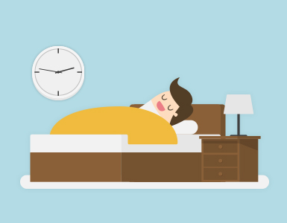
인생의 3분의1은 수면
Notes:
사람은 일생의 3분의 1정도의 많은 시간을 잠을 자면서 지낸다고 합니다.
수면은 몸의 피로를 회복시켜주고 생체리듬을 유지해 주기 때문에,
충분한 시간 동안 수면을 취하는 것은 우리의 건강에도 필수적인 요소라고 할 수 있습니다.

Slide 3
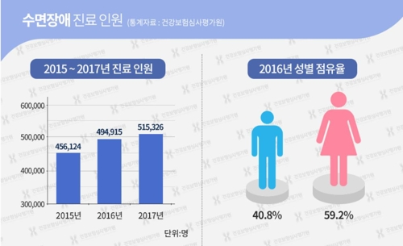
수면장애로 인한 진료인원은 매년 증가
Notes:
이렇듯 인간의 삶에서 중요한 역할을 하는 수면이지만, 현대사회에서의 인간의 수면장애는 꾸준히 증가하고 있는 실정입니다.

Slide 4
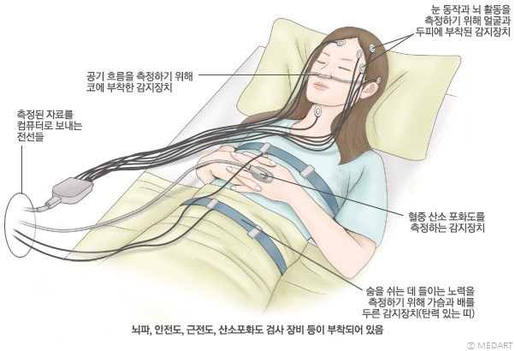
수면다원검사
고비용
시공간의 제약
장기추적불가능
Notes:
수면다원검사는 이러한 수면장애를 정확히 진단하기 위한 검사입니다.
하지만 수면다원검사는 고비용, 시공간의 제약, 장기추적불가능 등의 단점을 가지고 있습니다.

Slide 5
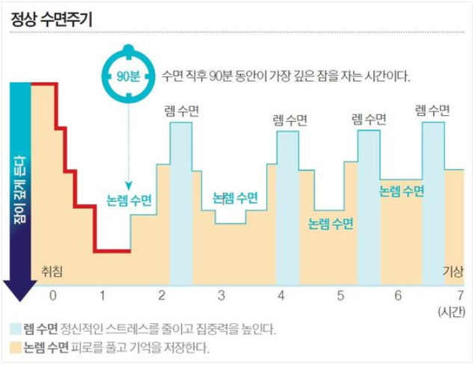
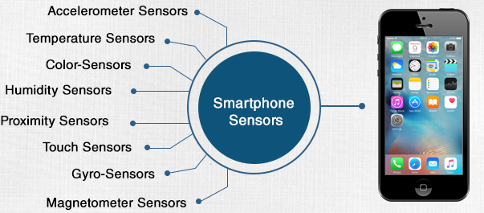

Solution
Notes:
그래서 저희는 이러한 기존의 수면장애진단 방법의 단점들을 인지하고,
다음과 같은 인간수면주기의 특성과 모바일기기의 센싱 기술을 활용하여,
생활속에서 수면장애를 자각 및 개선할 수 있는 솔루션을 제공하고자 합니다.

Slide 6
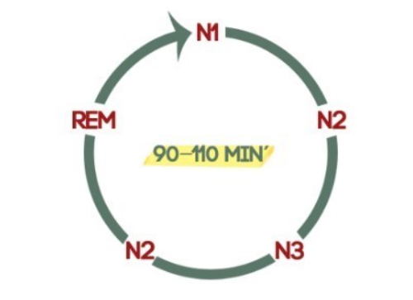
Scenario
주기가 끝날 때마다 신체의 상태변화(뒤척임)가 일어 남
주기가 끝날 때 깨어나야 개운하게 일어날 수 있음
모바일 기기를 이용한
수면 중 움직임 (뒤척임) 감지
가속도센서와 소리센서를 통해
구간별 움직임 기록
수면주기 파악
Notes:
앞서 보셨던 인간의 수면패턴의 각 주기의 사이 구간 즉, rem과 n1의 사이 구간에서는 다음과 같은 2가지 신체적 특징이 있습니다.
뒤척임과 같은 신체의 상태변화가 일어난다는 점과, 이 시기에 일어나야 개운하게 일어날 수 있다는 점입니다.
저희는 이러한 수면패턴의 특성에 착안하여 각 개인의 수면주기를 파악하고, 그에 맞는 각종 서비스를 제공할 예정입니다.

Slide 7

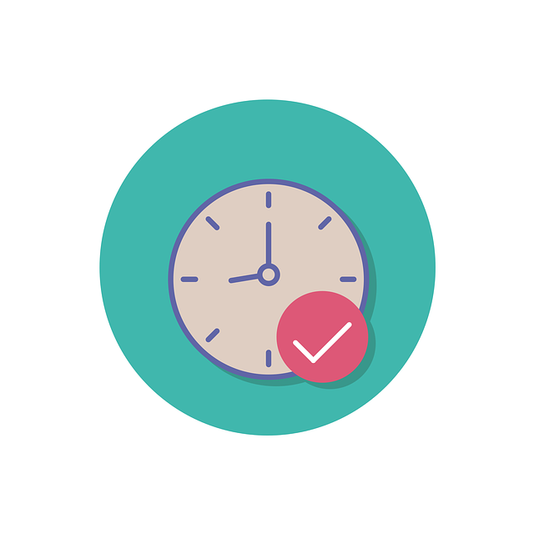

Service
개인별 수면패턴 통계 (일별, 주별, 월별, 평균수면주기)
각 개인별 수면주기에 영향을 주는 요소 분석
분석된 수면주기와
개인 생활패턴에
기반한 스마트알람
수면관련 정보제공
Notes:
추적된 수면패턴을 기반으로 다음과 같은 서비스를 제공할 예정입니다.
각 개인별 수면패턴을 기간별로 그래프형식으로 제공하며, 또한 수면시간, 카페인, 운동과 같은 요소들이 얼마나 수면주기에 영향을 미치는지도 수치화해서 제공할 예정입니다.
또한 각 개인별 생활패턴과 수면 중 추적되는 수면패턴을 기반으로 한 스마트 알람도 제공할 예정입니다.
더불어 좋은 수면을 위한 각종 정보도 개인별로 제공할 예정입니다.

Slide 8
System Architecture
Android Sensor
(Michrophone, Accelerometer)
Sampling
Sampling
구간별 오디오
구간별 움직임
Layer 1
N1
N2
N3
REM
각 개인별 수면주기 분석
Layer 2
스마트 알람
수면패턴통계
수면관련정보
Interface
Notes:
다음은 시스템 구조입니다.
계층적 구조를 이루고 있으며,
수면 중 사용자로부터 얻어온 데이터들을 적절히 가공하는 레이어1과
가공된 데이터로 수면주기를 분석하는 레이어2로 이루어져 있습니다.
이러한 분석결과를 토대로 다양한 서비스를 제공하게 됩니다.

Slide 9
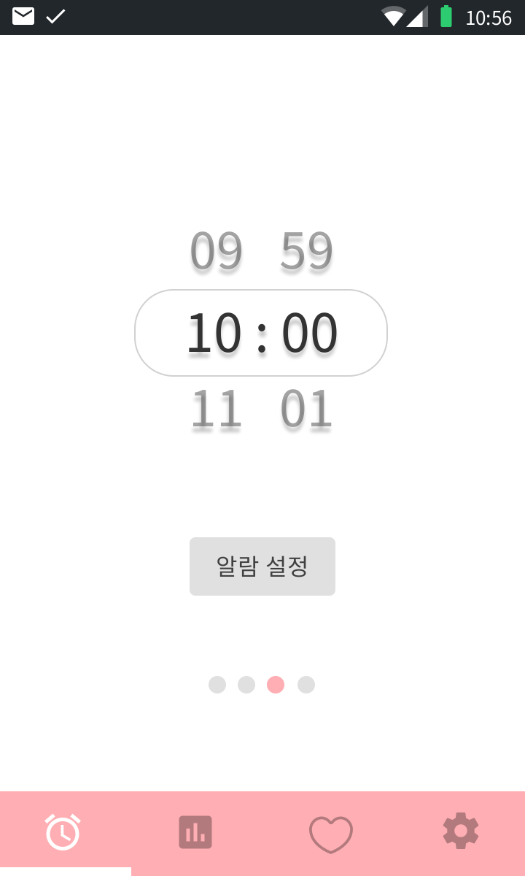
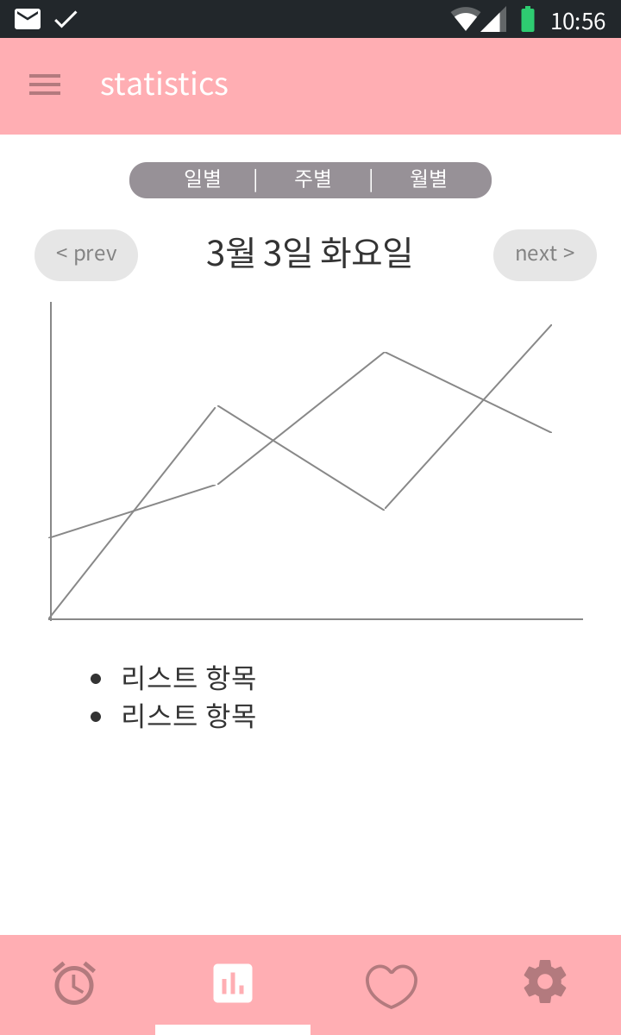
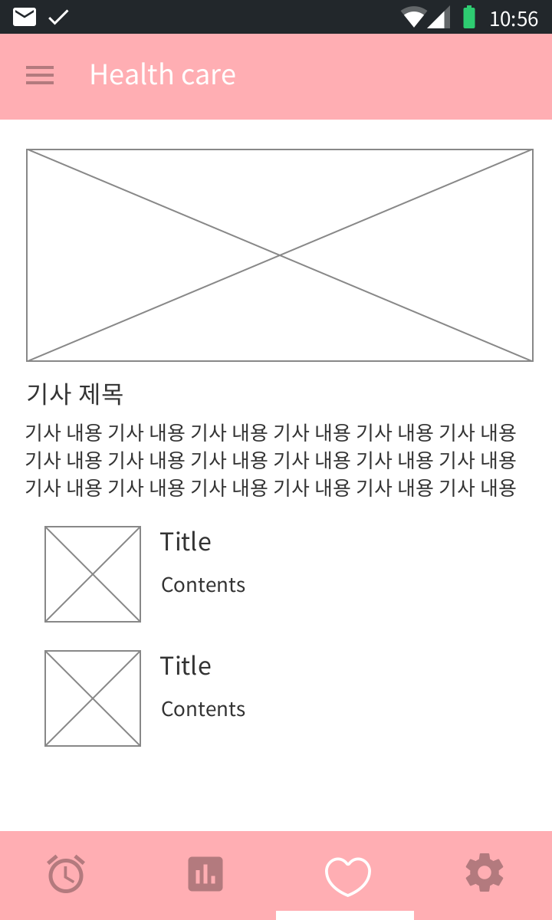
User Interface
Notes:
유저 인터페이스입니다.
유저에게 최대한 직관적으로 다가가기 위하여, 별도의 홈 화면 없이 사용자가 가장 많이 사용하게 될 알람탭을 메인으로 설정한 것이 특징입니다.

Slide 10
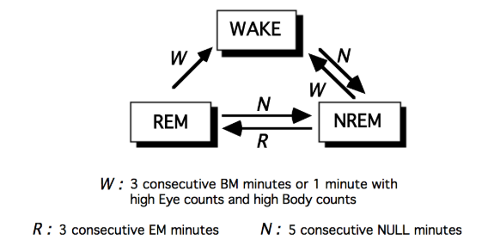
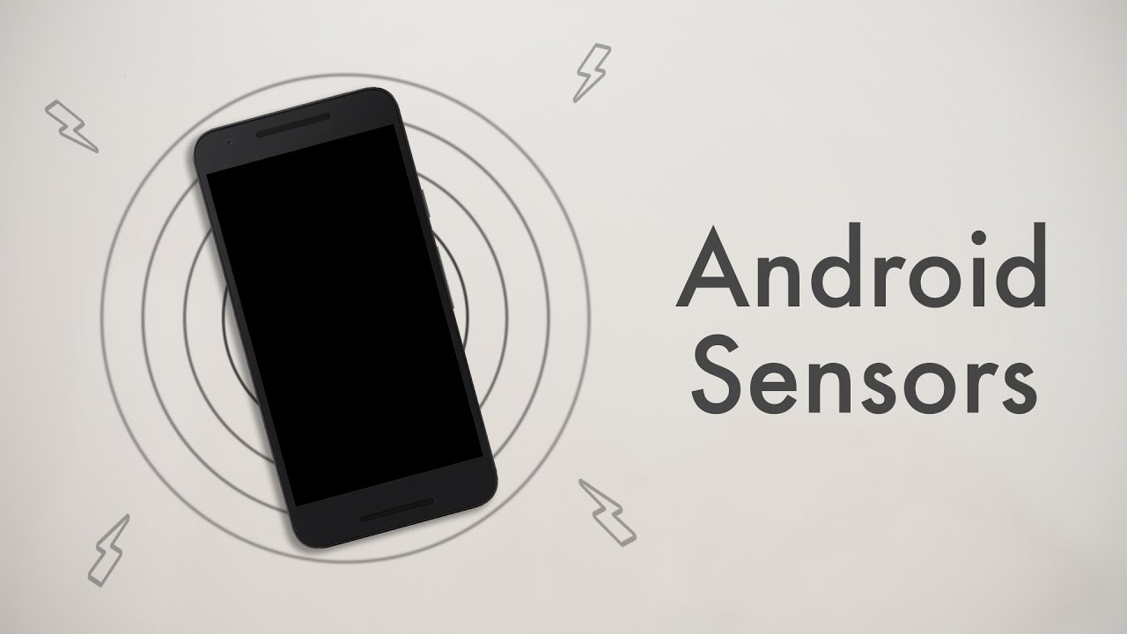

핵심기술
Android sensor
(accelerometer , audio)
Algorithm lectures for
analysis of sleeping patterns
Supervised learning
Notes:
다음은 핵심기술 입니다.
결국 센서로 얻어온 값을 기반으로 수면주기를 판단하는 알고리즘을 얼마나 잘 적용하느냐가 이번 프로젝트의 핵심입니다.
저희는 기존의 존재하는 알고리즘 뿐만 아니라,
각 수면주기에 진입할 때 작용하는 요인들을 학습시킨 딥러닝 모델을 통해 그 정확도를 높일 예정입니다.

Slide 11
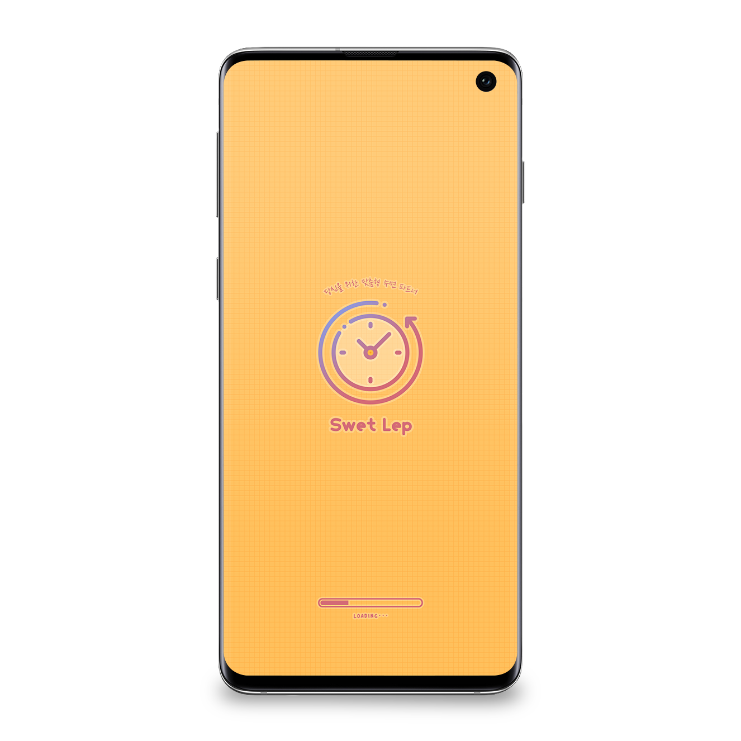
기대효과
생활속에서 자신의 수면패턴을 대략적으로 파악악
-> 수면장애 자가진단 가능
수면에 영향을 주는 요소들의 가중치를 개인별로 파악
-> 수면질 향상 방향성 설정 가능
자신의 수면패턴, 생활패턴에 맞는 알람 제공 -> 효율적인 수면 가능
Notes:
이러한 솔루션을 통해 병원을 가지 않더라도
자신의 수면장애를 어느정도 자각 및 개선할 수 있는 방법을 제시하는 것과
사용자가 선택한 옵션에 따라 제공하는 스마트 알람을 통해 효율적인 수면을 제공하는 것이
저희가 원하는 기대효과 입니다.

Slide 12
개발일정
항목 | 세부내용 | 1월 | 2월 | 3월 | 4월 | 5월 | 6월 | 비고
요구사항분석 | 요구 분석
 | SRS 작성
관련분야연구 | 주요 기술 연구
 | 관련 시스템 분석
설계 | 시스템 설계
구현 | 코딩 및 모듈 테스트
테스트 | 시스템 테스트
Notes:
다음은 핵심기술 입니다.
결국 센서로 얻어온 값을 기반으로 수면주기를 판단하는 알고리즘을 얼마나 잘 적용하느냐가 이번 프로젝트의 핵심입니다.
저희는 기존의 존재하는 알고리즘 뿐만 아니라,
각 수면주기에 진입할 때 작용하는 요인들을 학습시킨 딥러닝 모델을 통해 그 정확도를 높일 예정입니다.

